Slide 1

ЕТИМОЛОГІЧНИЙ СЛОВНИК УКРАЇНСЬКИХ ПРІЗВИЩ учнів нашої школи

Slide 2
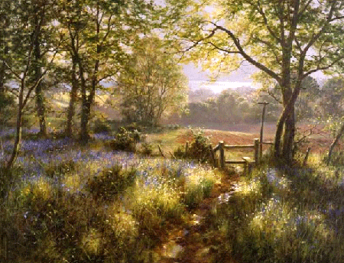
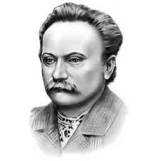
ОСОБОВА НАЗВА ЛЮДИНИ-ЦЕ ЇЇ ВІРНИЙ І НЕВІДСТУПНИЙ ТОВАРИШ, ЯКИЙ СУПРОВОДИТЬ ЛЮДИНУ ВІД КОЛИСКИ ДО МОГИЛИ.
ІВАН ФРАНКО

Slide 3
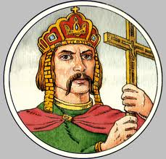
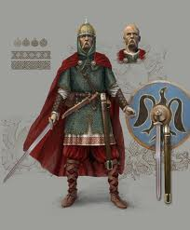
ЧАСИ КИЇВСЬКОЇ РУСІ
Володимир
Святослав

Slide 4
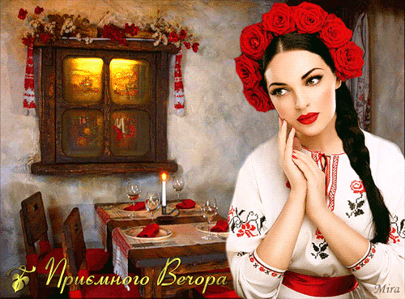
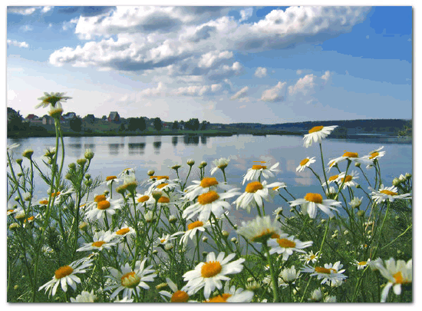

Від чого утворилися українські прізвища?

Slide 5
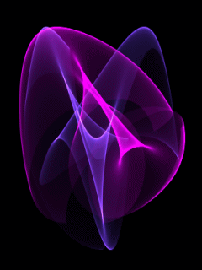
ЛЕКСИКО-СЕМАНТИЧНІ ГРУПИ ПРІЗВИЩ:
Патронімічні
Матронімічні
Козацькі
Шляхетські та попівські
Анімалонімічні
Орнітонімічні
Етнонімічні
Флоронімічні
Кліматонімічні

Slide 6
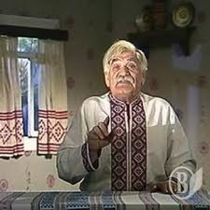
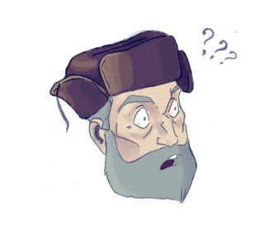
Патронімічні прізвища
Грищенко-від Григорій.
Данілов-від давньоєврейського Данило.
Зінченко-від давньогрецького Зіновій.
Єгорушкін-російське прізвище;від Єгор.
Петров-від Петро.
Пилипенко-від Пилип.
Несторенко-від давньоєврейського Нестор.
Кириленко-від давньогрецького Кирило.
Калініченко-від давньогрецького Каленик.
Івахненко-від імені Іоанн.
Сидоренко-від давньогрецького Сидір.
Тищенко-від здрібнілої форми давньогрецького Тихін,Тихон.
Явтушенко-від Явтух.

Slide 7
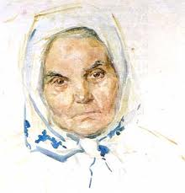
Матронімічні прізвища
Вівдиченко-від Вівдя.
Горпинченко-від давньоримського Горпинка.
Катрич-від імені
Катря.
Фененко-від Феня.

Slide 8

ТОПОНІМІЧНІ ПРІЗВИЩА
ПРІЗВИЩА,УТВОРЕНІ ВІД НАЗВИ МІСЦЯ ПРОЖИВАННЯ ЧИ ПОХОДЖЕННЯ.

Slide 9
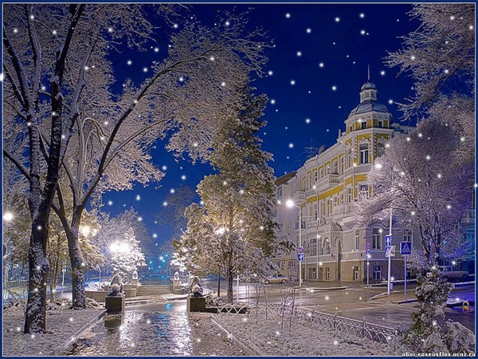
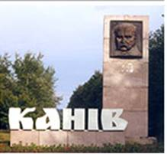
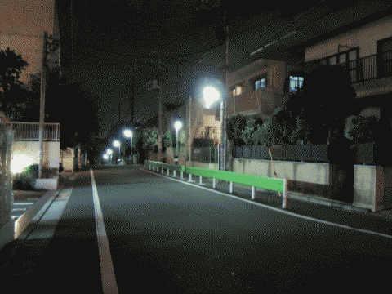
Прізвища, утворені від назв конкретних населених пунктів
Запорожченко –житель Запоріжжя
Канівець- житель Канева

Slide 10
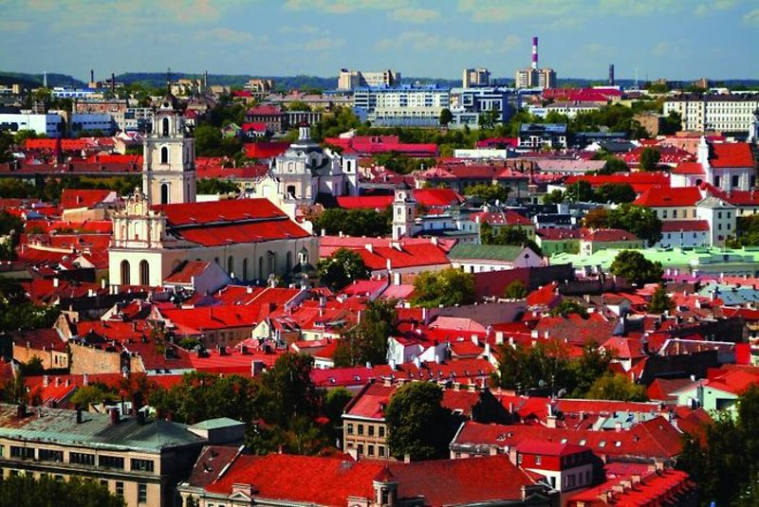
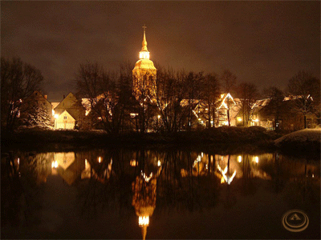
ЕТНОНІМІЧНІ ПРІЗВИЩА
Литва
Литвиненко-житель Литви
Швеція
Шведченко –житель Швеції

Slide 11
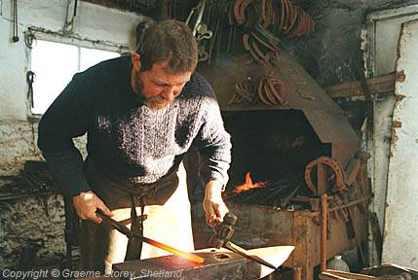
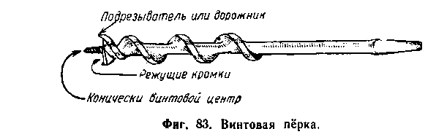
Прізвища, які вказують на ремесло, професію
Коваль- майстер, який виготовляє металеві предмети
Пєрков. Пєрком називали рід
свердла

Slide 12

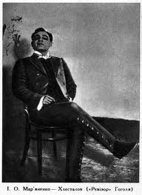
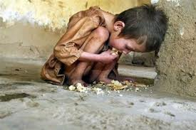
Прізвища, що вказують на належність до соціального стану
Панченко- від слова панич, молодий пан)
Голод
(сім’я голодувала)

Slide 13
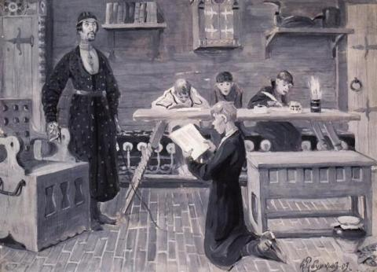
Прізвища, які вказують на належність до освіти і мистецтва
Школенко.
За однією версією це прізвище походить від слова «школа» – «вчити, виховувати, привчати до порядку, моторності»
Школенками називали вчителів, вихователів, гувернерів.

Slide 14
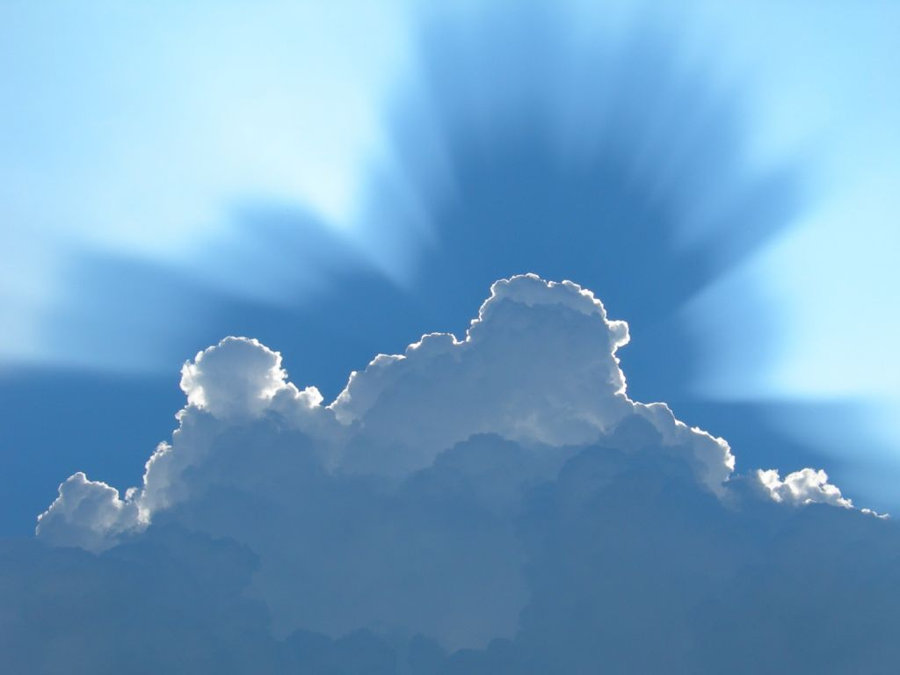
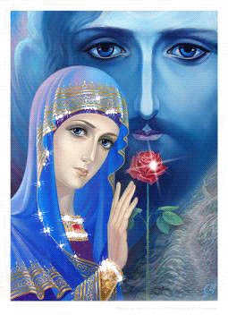
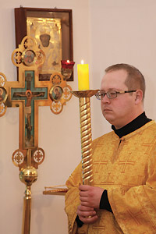
Прізвища, які вказують на належність до церковного життя
Пономарьова –від пономар –служитель церкви, який запалює свічки, готує кадило, дзвонить в дзвін.

Slide 15

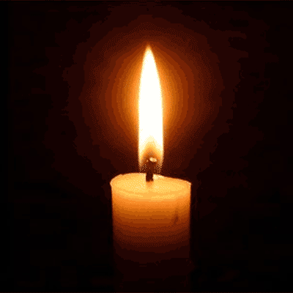
Прізвища, утворені за індивідуальними ознаками
Гопко походить від слова «стрибати, скакати».Це прізвище отримала рухлива, непосидюча людина.
Друзь означає «друг».
Калганов походить від прізвиська Калган, яке давалося примхливій людині.
Прізвище Жадан походить від слів «жадати, сильно бажати».Жаданом могли прозивати довгоочікувану, улюблену дитину.
Кручиніна походить від «смуток, журба, туга, печаль».Це прізвище отримувала людина, на чию долю випало чимало поневірянь.
Лахман-від нім.слова «сміятися».Прізвище
Лахман отримувала весела,безжурна людина.

Slide 16
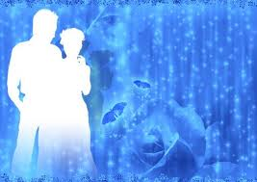

Прізвища за зовнішніми ознаками
Білик –мав біляве волосся.
Головко- мав велику чи малу голову.
Дужак-мав велику фізичну силу.
Косенко- мав косі очі.
Кривецький- був кривий.
Руденко- мав руде волосся.
Сліпаков – був сліпим або недобачав.

Slide 17
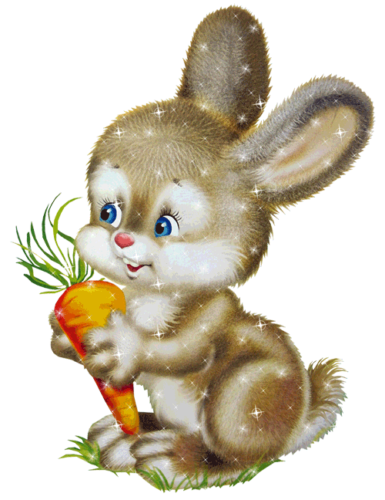
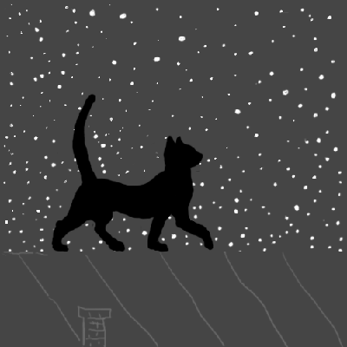
АНІМАЛОНІМІЧНІ ПРІЗВИЩА
Котенко Бугай Заєць

Slide 18
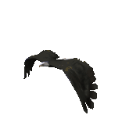
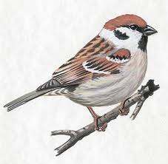
Орнітонімічні прізвища
Горобій. Це прізвище відноситься до українського слова «горобець». Швидше за все, цей іменник ліг в основу прізвиська Горобій,яке могла отримати маленька,рухлива людина.

Slide 19

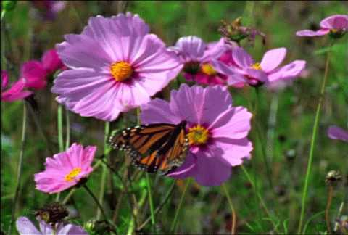
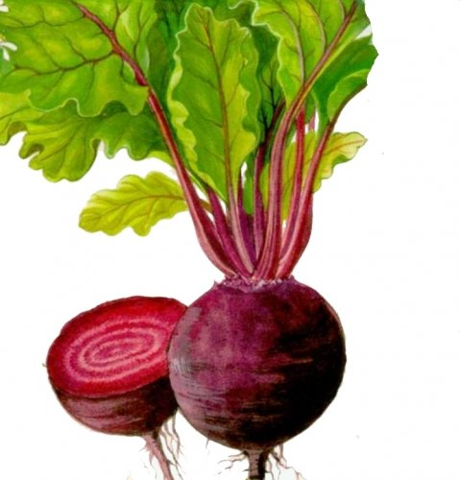
Флоронімічні прізвища
Це прізвища,які походять від назв рослин.
Буряк

Slide 20
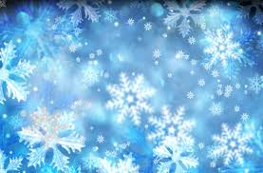
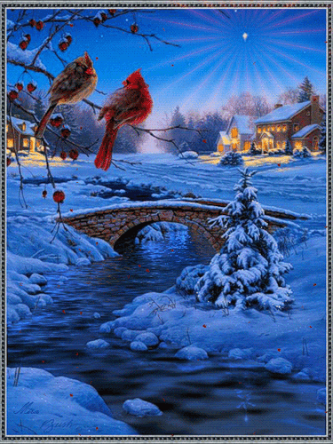

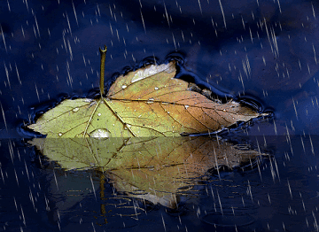
Метеорологічні прізвища
Прізвища,які походять від метеорологічних термінів. Тєплєніна Капленко

